Slide 1
BÀI 3: GIỚI THIỆU MÁY TÍNH

Slide 2
NỘI DUNG BÀI HỌC
Khái niệm hệ thống tin học
Sơ đồ cấu trúc của 1 máy tính
Bộ xử lí trung tâm( CPU – Central Processing Unit)
Bộ nhớ trong( Main Memory)
Bộ nhớ ngoài( Secondary Memory)
Thiết bị vào( Input Device)
Thiết bị ra( Output Device)
Hoạt động của máy tính

Slide 3
1. Khái niệm hệ thống tin học
Hệ thống tin học dùng để nhập, xử lí, xuất, truyền và lưu trữ thông tin.
Gồm 3 phần: phần cứng, phần mềm, sự quản lí và điều khiển của con người.

Slide 4
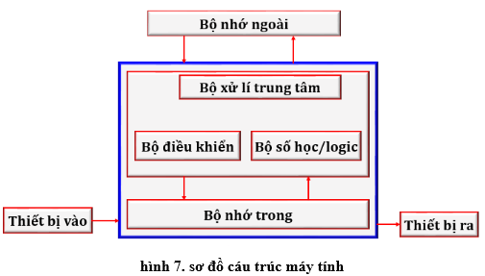
2. Sơ đồ cấu trúc của 1 máy tính
Chức năng của máy tính: tự động hóa quá trình thu thập, lưu trữ và xử lí thông tin.
Sơ đồ cấu trúc:
Các mũi tên là luồng trao đổi dữ liệu giữa các bộ phận.

Slide 5
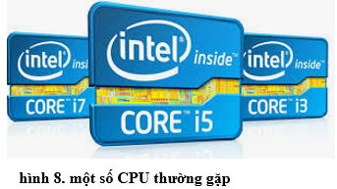
3. Bộ xử lí trung tâm (CPU – Central Processing Unit)
CPU là phần quan trọng nhất của máy tính. Đó là thiết bị chính thực hiện và điều khiển việc thực hiện chương trình.
CPU gồm các bộ phận chính:
Bộ điều khiển (CU – Control Unit): điều khiển các bộ phận khác của máy tính làm việc.
Bộ số học logic (ALU – Arithmetic⁄ Logic Unit): thực hiện các phép toán số học và xử lí thông tin.
Thanh ghi (Register): lưu trữ các lệnh và dữ liệu 1 cách tạm thời.
Bộ nhớ truy cập nhanh (Cache): trung gian cho sự truy cập giữ bộ nhớ và thanh ghi.

Slide 6
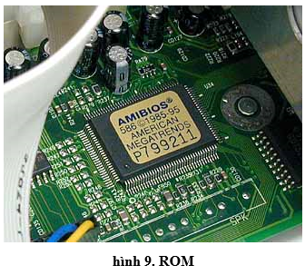
4. Bộ nhớ trong (Main Memory)
Là bộ nhớ chính, nơi chương trình được đưa vào để thực hiện và là nơi lưu trữ dữ liệu được xử lí
Gồm 2 phần:
ROM( Read only Memory): chứa 1 số chương trình nạp sẵn, dữ liệu trong ROM không thể xóa được và không bị mất đi khi tắt máy. Có chức năng là kiểm tra các thiết bị và tạo giao tiếp giữa máy tính với chương trình mà người dùng đưa vào để khởi động.

Slide 7
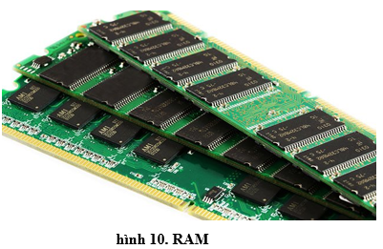
4. Bộ nhớ trong (Main Memory)
RAM( Random Access Memory): là bộ nhớ có thể đọc, ghi và dữ liệu bị mất đi khi tắt máy. Khi chạy chương trình, máy tính truy cập dữ liệu có trong các ô nhớ, mỗi ô nhớ có 1 địa chỉ riêng biệt để truy cập tới.

Slide 8
5. Bộ nhớ ngoài (Secondary Memory)
Dùng để lưu trữ dữ liệu lâu dài và hỗ trợ cho bộ nhớ trong
Dữ liệu tồn tại ngay cả khi đã tắt máy.
Thường là các đĩa cứng, đĩa mềm, đĩa CD, thiết bị nhớ flash.
Việc tổ chức dữ liệu ở bộ nhớ ngoài và việc trao đổi dữ liệu ở bộ nhớ ngoài và bộ nhớ trong được thực hiện bởi hệ điều hành.

Slide 9
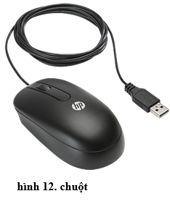
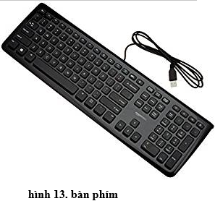
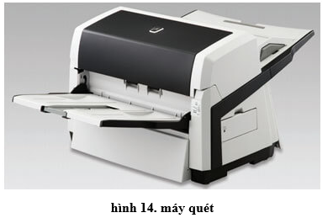
6. Thiết bị vào (Input Device)
Dùng để đưa thông tin vào máy tính.
Ví dụ: chuột, bàn phím, máy quét, webcam

Slide 10
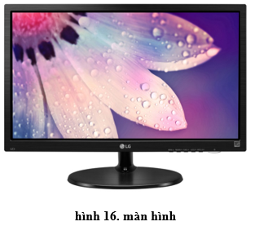
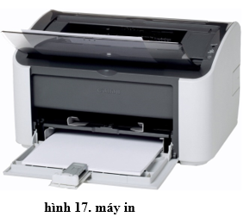
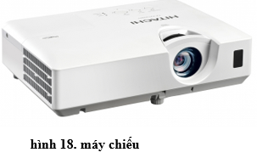
7. Thiết bị ra (Output Device)
Dùng để đưa dữ liệu ra từ máy tính.
Ví dụ: màn hình, máy in, máy chiếu, loa, tai nghe,..

Slide 11
8. Hoạt động của máy tính
Nguyên lí Phôn Nôi-man: Mã hóa nhị phân, điều khiển bằng chương trình, lưu trữ chương trình và truy cập theo đia chỉ tạo thành 1 nguyên lí chung gọi là nguyên lí Phôn Nôi-man.

